Slide 1

지능화 캡스톤 프로젝트
프로젝트 #1 중간 발표
2022. 5. 25
충북대학교 산업인공지능학과
[20-8조] 고정재, 유용주

Slide 2
수행방법 및 기여도
세부일정
수행방법
- 같은 회사에 재직중이나 팀이 달라 일과 시간 이후에 프로젝트 수행.
- 회사 업무가 전공분야가 아니라, 코딩 방법, CNN에 대해 공부를 하면서 진행 함.
- 코딩을 할 수 있는 능력이 안되어 최대한 논문을 참고하여 유사하게 수행 할려고 함.
업무분장 및 기여도
이름 | 비중 | 수행내용 | 비고
고정재 | 50% | 데이터 증량 데이터 전처리 성능 평가 발표
유용주 | 50% | Kaggle dataset 활용법, colab 사용법, CNN에 대한 공부 자료 수집 발표 자료 작성 발표

Slide 3
데이터셋
Dataset
Kaggle에 있는 wm811k-wafer-map을 활용
Total 811,457개의 WM Data 구성
진행 흐름도
Data Input
Colab을 활용하여 실행
데이터 증강
여부
YES
No
데이터 증강
Opcv를 활용
데이터 전처리
모델 학습
Data out

Slide 4
데이터셋(Augmentation)
세부일정
- Data 전처리를 하여 Class 불균형 해결
With Label
172,950 (21.3%)
None | 147,431(18.17%)
Center | 4,294 (0.53%)
Donut | 555 (0.07%)
Edge-Loc | 5189 (0.64%)
Edge-Ring | 9680 (1.19%)
Local | 3593 (0.44%)
Random | 866 (0.11%)
Scratch | 1193 (0.15%)
Near-full | 149 (0.02%)
None | 10,000
Center | 10,000
Donut | 10,000
Edge-Loc | 10,000
Edge-Ring | 10,000
Local | 10,000
Random | 10,000
Scratch | 10,000
Near-full | 10,000
논문 증강 기법 적용
10°의 무작위 회전 : 20%
좌우 대칭 및 너비 이동 : 20% 높이 이동 : 15%
전단 범위 : 10%
채널 이동 및 확대/축소 :10%
100% 비율로 맞출 예정
기존 Dataset
변경 Dataset

Slide 5
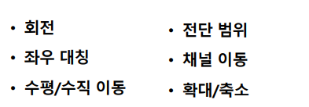
데이터셋
세부일정
데이터 구성 - Kaggle wm811k-wafer-map
전체
811,457 (100%)
Without Label
638,507 (78.7%)
With Label
172,950 (21.3%)
None
147,431
(18.17%)
Center
4,294
(0.53%)
Donut
555
(0.07%)
Edge-Loc
5189
(0.64%)
Edge-Ring
9680
(1.19%)
Local
3593
(0.44%)
Random
866
(0.11%)
Scratch
1193
(0.15%)
Near-full
149
(0.02%)
None
10,000
Center
10,000
Donut
10,000
Edge-Loc
10,000
Edge-Ring
10,000
Local
10,000
Random
10,000
Scratch
10,000
Near-full
10,000
Train : Validation : Test = 65 : 20 : 15
Train : Validation : Test = 65 : 20 : 15

Slide 6
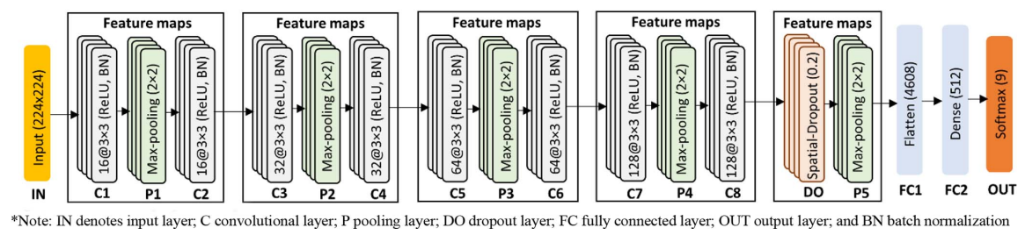
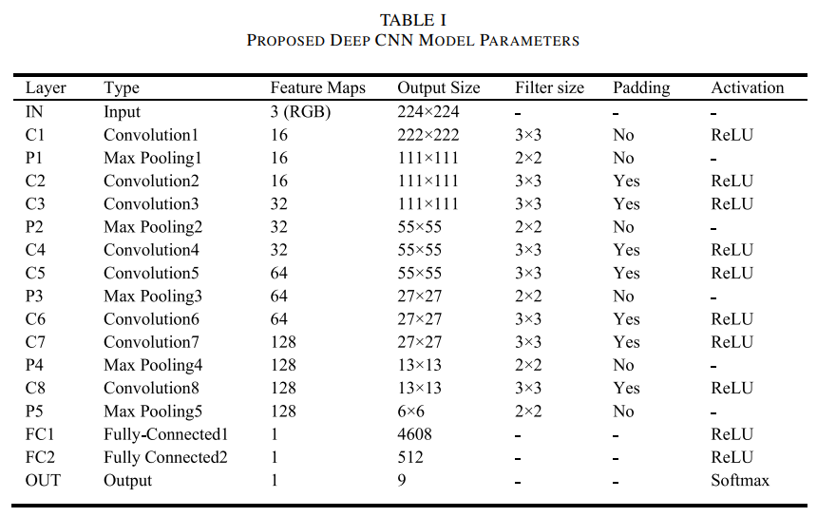
CNN 구조
세부일정
CNN 구조
- 그림/표/모델정보(실행화면)로 표현 (논문과 동일? 다르면 어떤 부분이 다른지 등)
과적합을 방지하기 위한 규제화(regulation) - Batch Normalization(정규화) - Spatial Dropout = 0.2

Slide 7
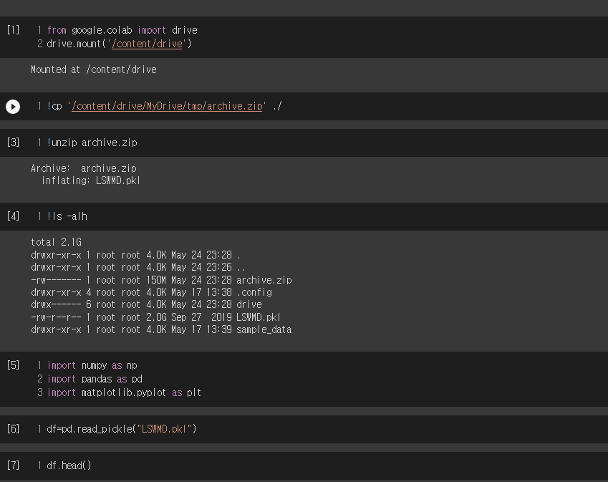
CNN 구조
세부일정
주요 코드 및 실행 결과 - 현재까지는 Kaggle에 있는 Dataset을 다운로드 한 후 colab에 데이터 로딩

Slide 8
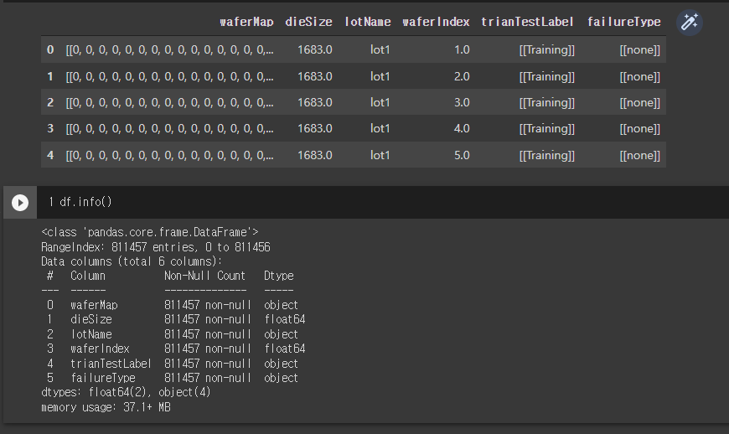
CNN 구조
세부일정
주요 코드 및 실행 결과 - 현재까지는 Kaggle에 있는 Dataset을 다운로드 한 후 colab에 데이터 로딩

Slide 9
학습 방법
세부일정
딥러닝 학습 조건
- 노트북 PC 사양, 학습시간 CPU : Intel(R) Core(TM) i7-6500U CPU @ 2.50GHz 2.59 GHz
RAM : 8GB
GPU : Intel(R)HD Graphics 520
- 하이퍼파라미터 : epoch수, 학습률, batch size, optimizer, loss 함수 등 - 학습추이 그래프 등
- 학습 중 알게 된 내용 등 … 학습률/optimzer에 따른 학습추이 비교 등…

Slide 10
감사합니다

